Slide 1
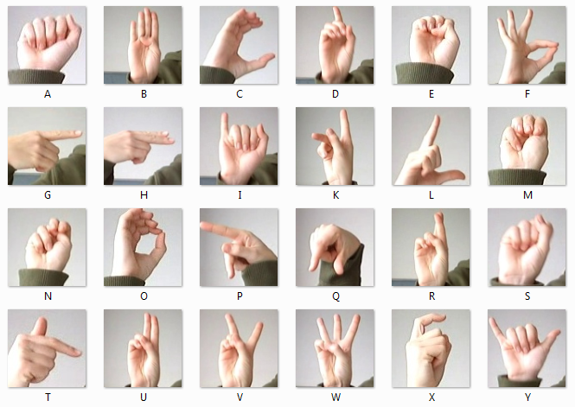
SIGN LANGAUGE MNIST
CODE BREAKERS:
Monika Janicka
Tomasz Kamiński
Artur Kłapciński
Elżbieta Kondracka-Zwolska

Slide 2
Język migowy
Język migowy to system znaków umownych wykonywanych przy użyciu gestów i mimiki,
Wbrew utartym opiniom, język migowy nie jest językiem uniwersalnym. Nie ma jednego ogólnoświatowego języka migowego.
Społeczności Głuche stanowią na całym świecie grupę liczącą około 70 milionów osób.
Głuchych od urodzenia, to jest rodzimych użytkowników języka migowego nazywa się Głuchymi, rozpoczynając to słowo wielką literą.

Slide 3
Amerykański język migowy (ASL)
Najbardziej popularna odmiana języka migowego, używana w USA, części Kanady.
Amerykański język migowy wywodzi się ze starofrancuskiego języka migowego. I chociaż ma ten sam alfabet co angielski, nie jest podzbiorem języka angielskiego
ASL powstało niezależnie, z własną strukturą językową.
ASL jest używany przez około pół miliona osób w USA.
Nauka podstawowej komunikacji zajmuje ok. 3-6 miesięcy

Slide 4
CEL PROJEKTU
Stworzenie modelu, którego celem będzie rozpoznawanie gestów języka migowego
Aplikacja działająca real-time, pozwalająca zrozumieć, co chce przekazać niema osoba
Klasyfikacja obrazów

Slide 5
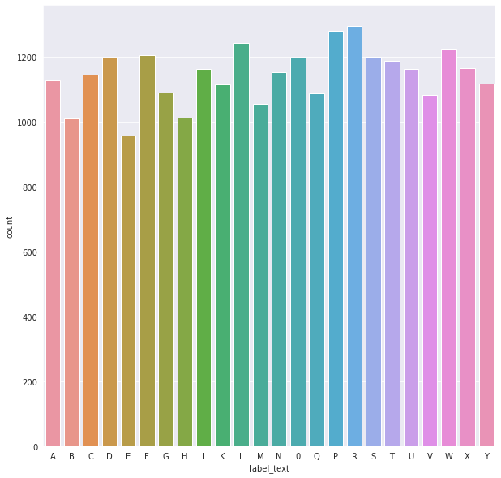
ZBIÓR DANYCH
Baza danych gestów rąk z 24 klasami liter (z wyjątkiem J i Z, które wymagają ruchu)
Pojedynczy gest - obrazek zawierający 784 pikseli (28x28)
Dane treningowe – 27 455 przypadków
Dane testowe – 7172 przypadki
Zbiór danych jest zbalansowany

Slide 6
EDA
Dane zostały znormalizowane
Dane zostały poddane augmentacji
- Losowy obrót niektórych obrazów treningowych o 10 stopni
- Losowe powiększenie o 10% niektórych obrazów treningowych
- Losowe przesunięcie obrazów w poziomie o 10% szerokości
- Losowe przesunięcie obrazów w pionie o 10% wysokości

Slide 7
MODELE – KONWOLUCYJNE SIECI NEURONOWE
Zostało stworzonych 5 modeli
Wykorzystano:
- Warstwy: Conv2D, MaxPooling, Dropout, Dense, Flatten
- Funkcje aktywacji: relu, softmax
- Optymalizator: Adam
- Metryka – Accuracy
- 20 epok
- callbacks (EarlyStopping – patience =10, ReduceLROnPlateau)

Slide 8
PORÓWNANIE MODELI
Model | Accuracy | Liczba warstw | Zastosowano dodatkowo
Model_1 | 0,8739 | 9 | -
Model_2 | 0,9464 | 10 | -
Model_3 | 0,8626 | 13 | Dropout, BatchNormalization
Model_4 | 0,9675 | 13 | Dropout, BatchNormalization, Callbacks (EarlyStopping - patience=10, ReduceLROnPlateau)
Model_5 | 1,0000 | 13 | Dropout, BatchNormalization, Callbacks (EarlyStopping - patience=10, ReduceLROnPlateau), augmentacja

Slide 9
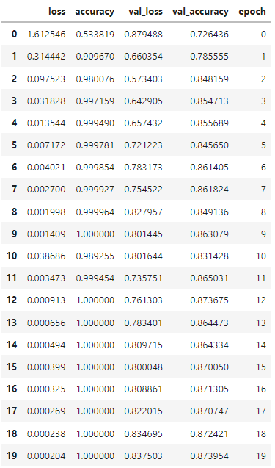
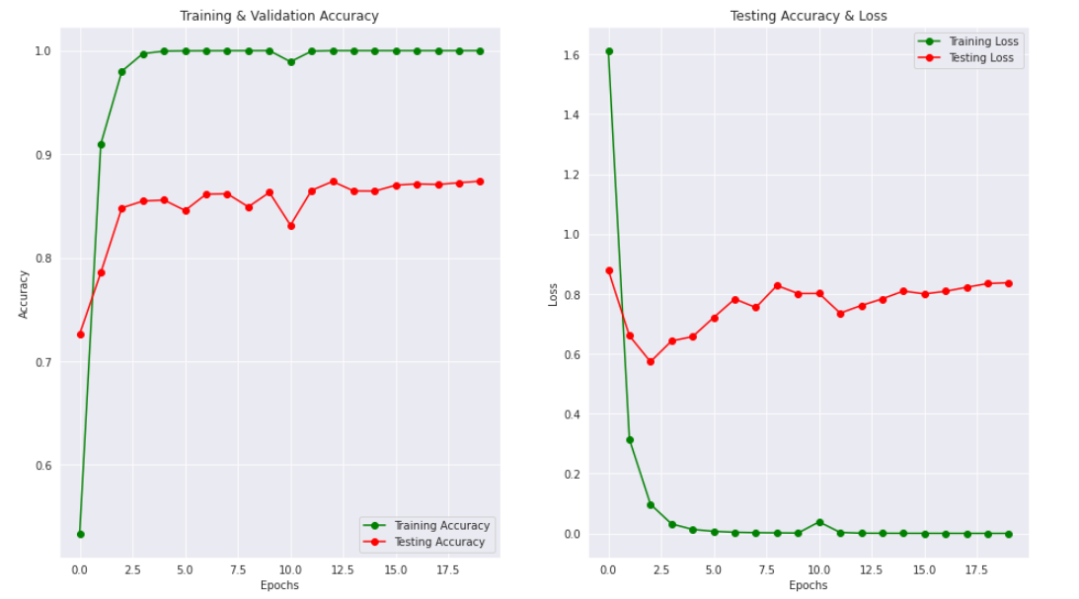
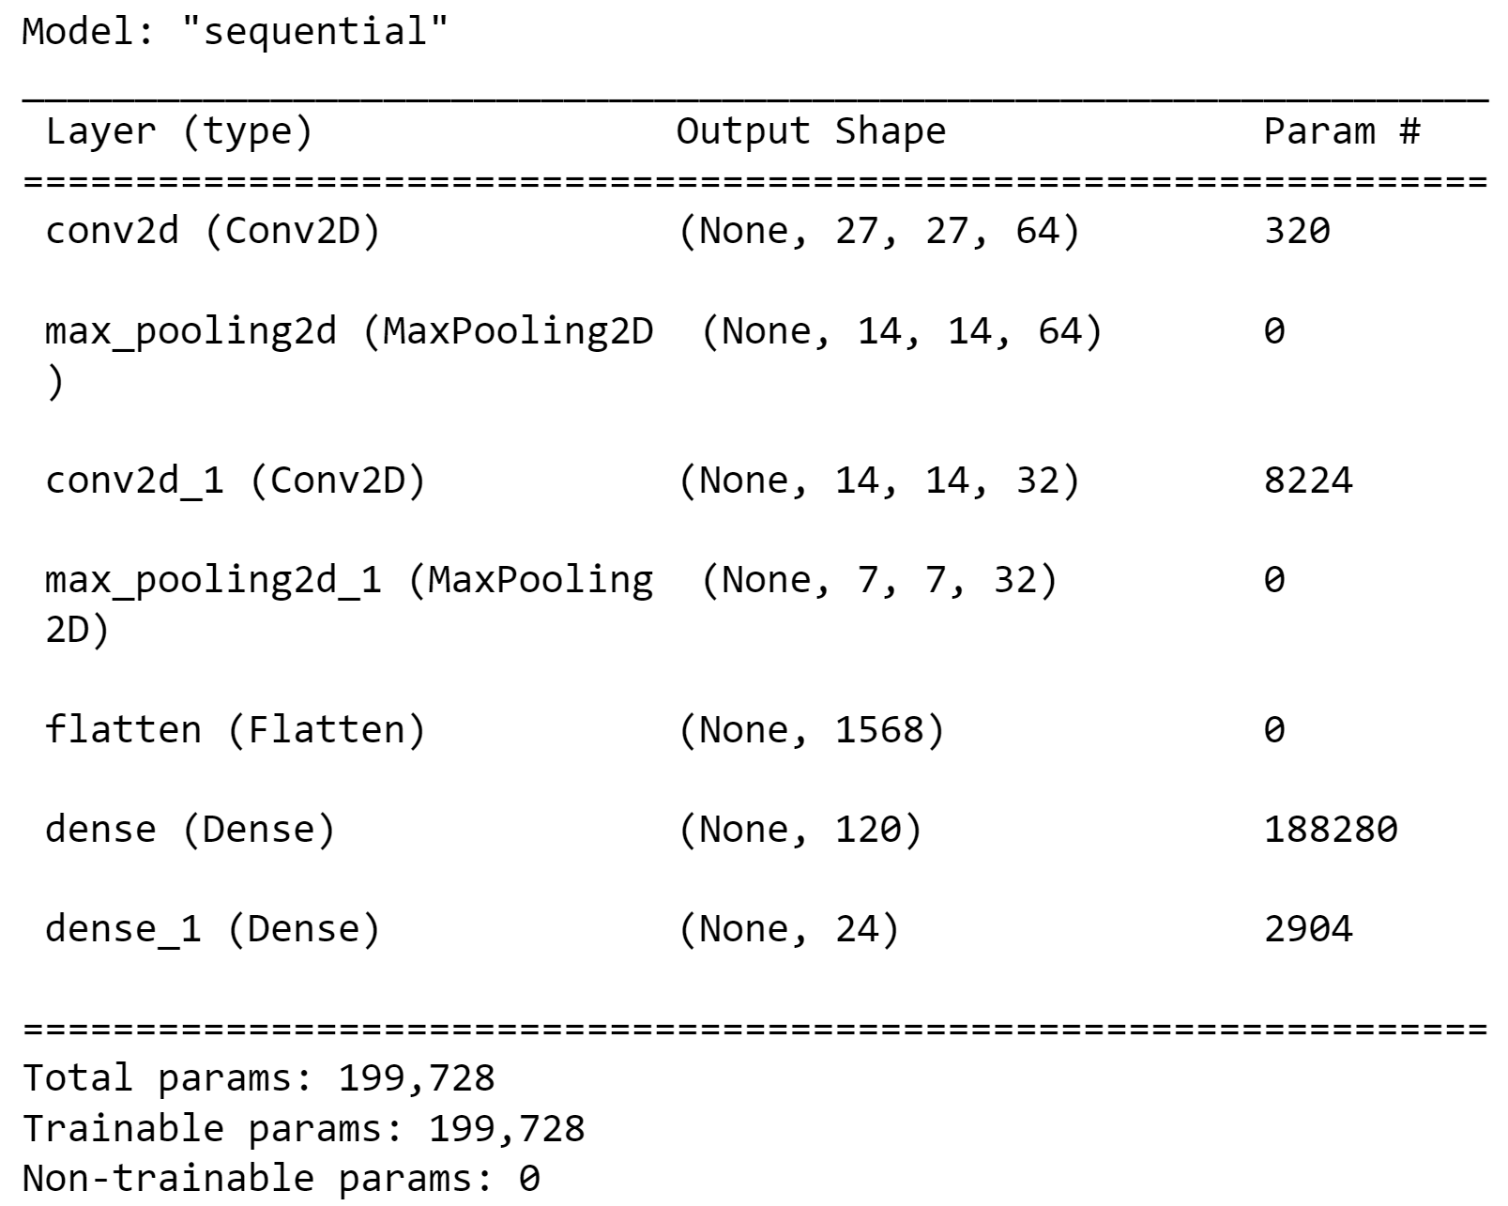
1 MODEL BAZOWY

Slide 10
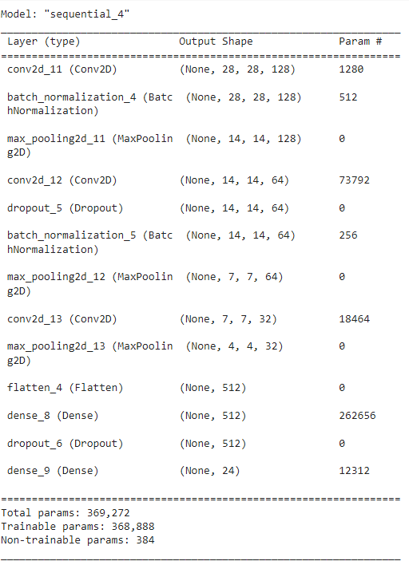
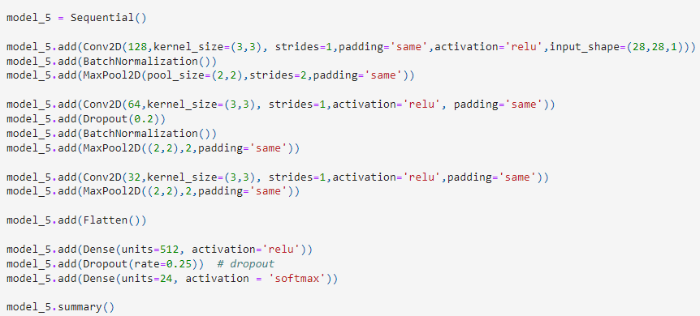
NAJLEPSZY MODEL

Slide 11
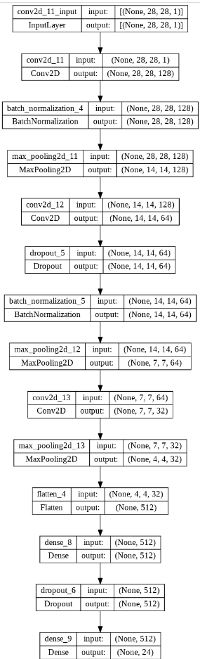
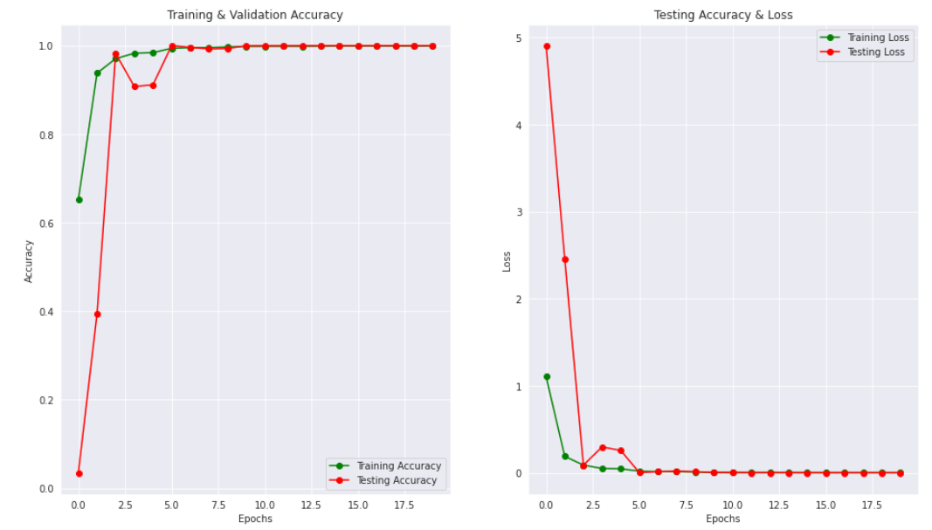
NAJLEPSZY MODEL

Slide 12
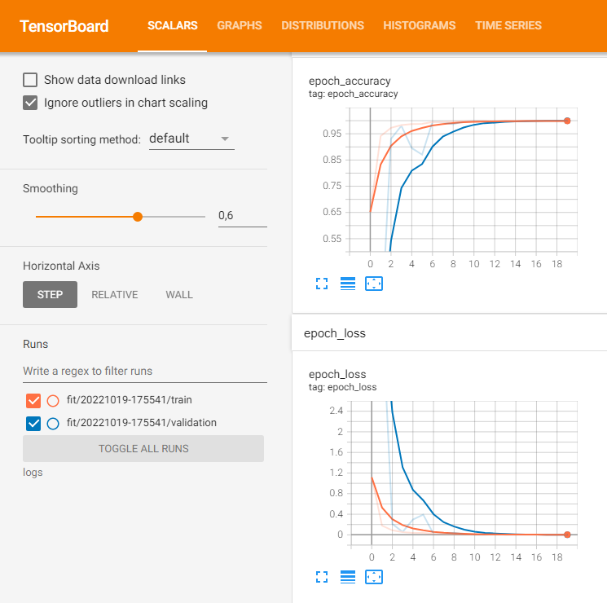
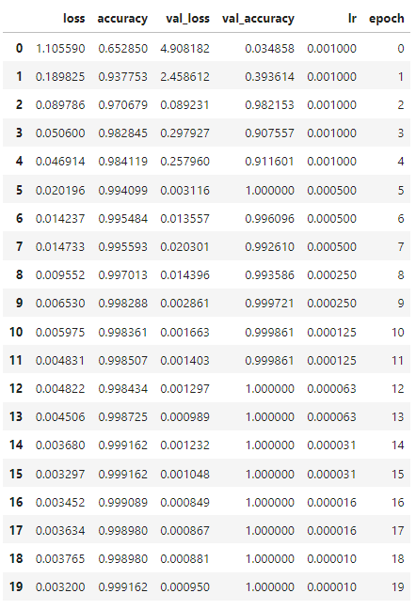

Slide 13
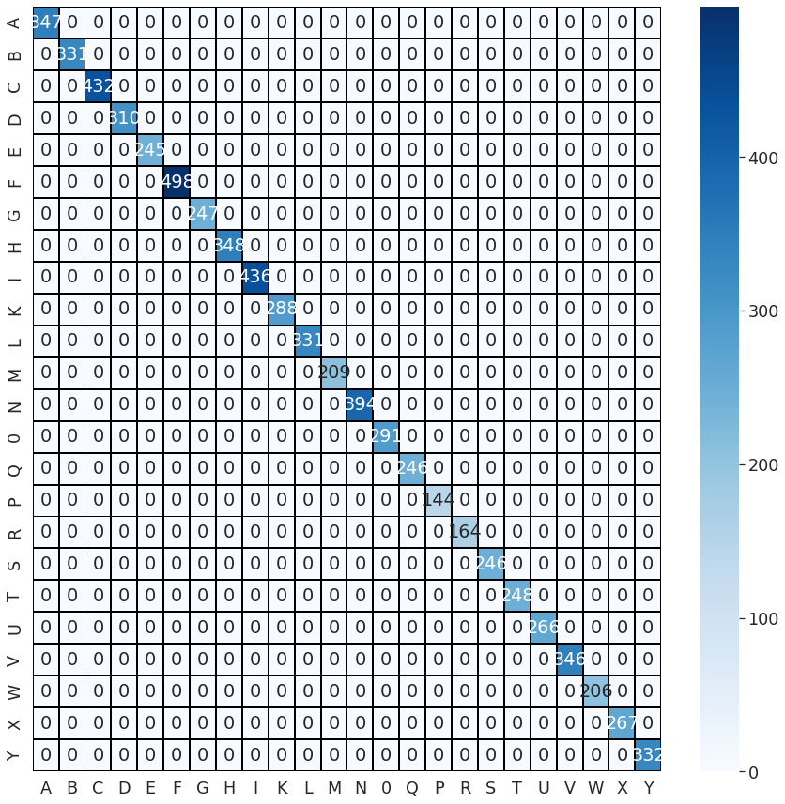
PREDYKCJA MODELU -CONFUSION MATRIX

Slide 14
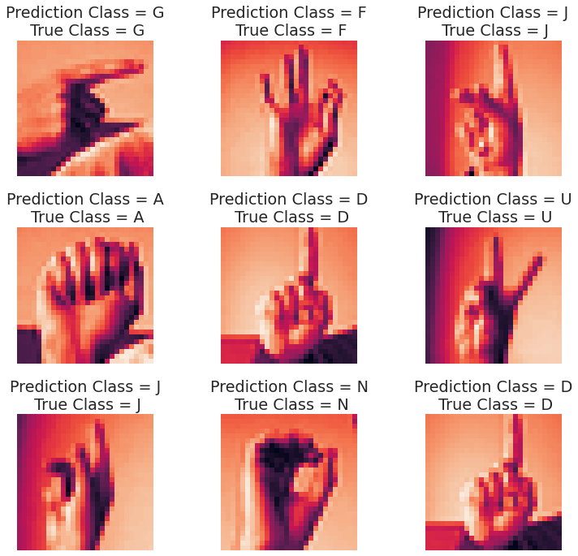
PREDYKCJA MODELU - WIZUALIZACJA

Slide 15
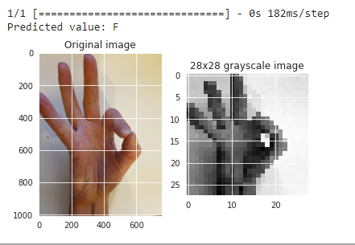
PREDYKCJA NA WŁASNYM OBRAZKU

Slide 16
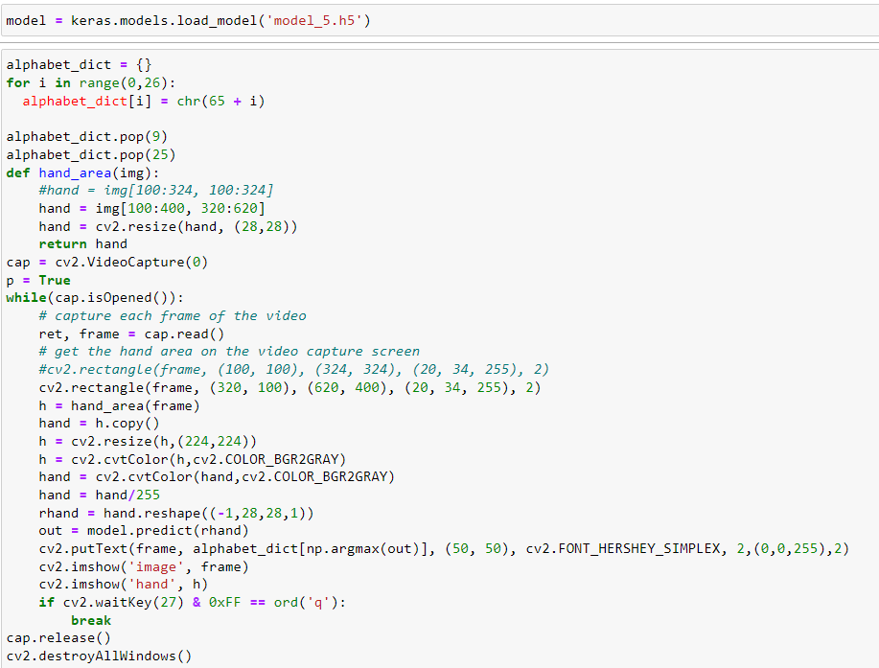
APLIKACJA

Slide 17
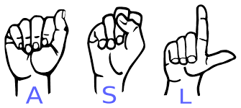
Dziękujemy

